Slide 1

探究自闭症与微生物-肠-脑轴的关系（二）
汇报人：杨贺旻
2022.11.05

Slide 2
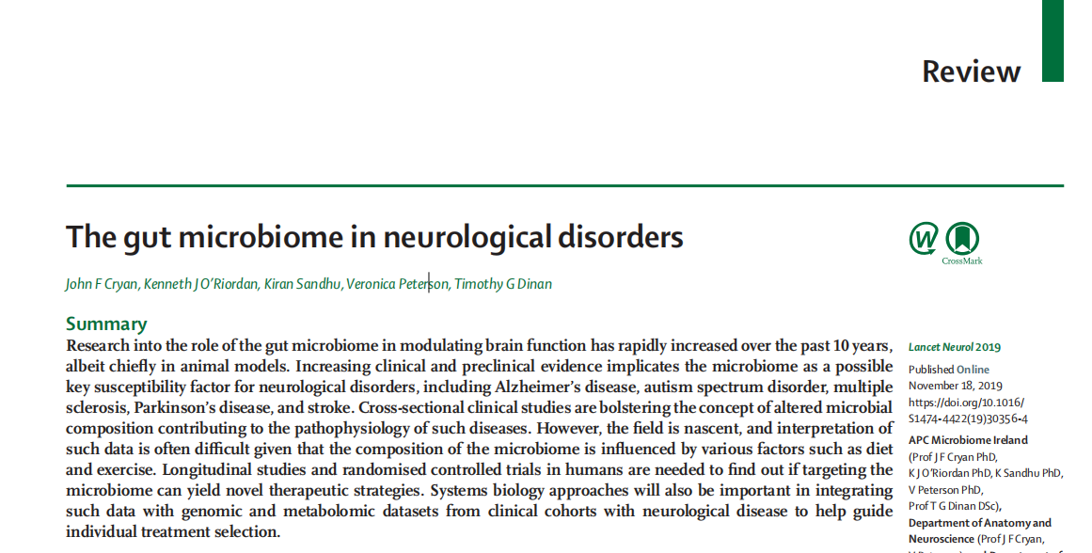
2020年2月 IF=28.7550 The Lancet Neurology
神经疾病中的肠道微生物群
Notes:
这是一篇综述，是在2020年2月发表在柳叶刀神经病学杂志中，影响因子是28.7750 直译过来是神经疾病中的肠道微生物群。

Slide 3
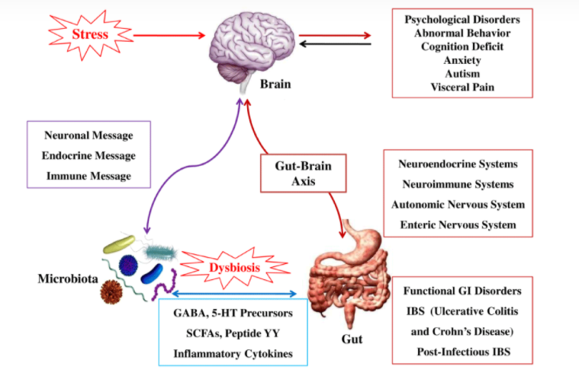
Notes:
https://zhuanlan.zhihu.com/p/157903907
微生物紊乱可以有多种因素引起，其中就包括压力，当有压力时，就会影响我们的大脑，产生一系列行为异常，包括提到的心理障碍、行为异常、认知不足、焦虑、自闭、发自内心的痛苦。
肠道菌群通过微生物-肠-脑轴与大脑进行双向信息交流，该轴主要由神经途径，内分泌途径（神经内分泌系统）和免疫途径（神经免疫系统）以及自主神经系统和肠神经系统组成，当肠道环境发生变化的时候，就会将一些神经信息，内分泌信息，免疫信息传递给大脑中枢神经系统，同时，会引起肠道内发生肠易激综合征(溃疡性结肠炎和克罗恩病。
当我们体内生态失调时发生改变时，肠道微生物产生的代谢物包括γ-氨基丁酸、色氨酸前体和代谢物、5-羟色胺免疫应答过程中释放的细胞因子，它们可以通过肠道内细胞受体向大脑发出信号。

Slide 4
肠道菌群和神经系统疾病
多发性硬化症：多发性硬化症是一种脱髓鞘疾病，来自无菌小鼠和抗生素预处理临床前研究的数据表明肠道菌群具有调节小鼠额叶皮质髓鞘生成的作用。血脑屏障完整性的丧失也是多发性硬化症的一个标志，无菌小鼠研究表明，肠道菌群在调节血脑屏障方面具有至关重要的作用。此外，饮食中含有短链脂肪酸或产生短链脂肪酸的细菌，可以逆转血脑屏障完整性的丧失。
帕金森病：流行病学研究表明，迷走神经切断术能够降低对帕金森病的发生。此外，对小鼠的迷走神经切断术可以防止α-突触蛋白病从肠道到脑的传播，以及相关的神经退行性变和行为缺陷。越来越多的研究报道帕金森病患者的肠道菌群发生了改变。

Slide 5
肠道菌群和神经系统疾病
阿尔兹海默症：一些研究表明阿尔茨海默病可能是由微生物引起的。淀粉样蛋白可能在大脑中充当一种抗菌肽。在认知障碍和脑淀粉样变性患者中，促感染性大肠埃希菌和志贺氏菌数量的增加和抗感染性大肠杆菌数量的减少可能与外周感染状态有关，提示微生物群失调与全身性炎症之间存在联系，引发或加剧阿尔茨海默病患者大脑中发生的神经退化。
脑卒中和脑损伤：系统性和外周危险因素可加重脑卒中和脑损伤局部的病理生理反应，包括神经炎症 在动物模型中，脑缺血与肠道菌群失调、胃肠运动和屏障通透性的有关。此外，将脑卒中模型小鼠的粪便菌群移植到无菌小鼠中，或将脑卒中患者的粪便菌群移植到抗生素治疗的小鼠体内，会加重缺血引起的脑损伤体积和相关功能缺陷。因此，肠道菌群可能是通过调节肠道T细胞向大脑的运输而影响脑卒中后神经炎症的程度。在脑缺血再灌注损伤动物模型中，丁酸梭菌具有神经保护作用。

Slide 6
肠道菌群和神经系统疾病
癫痫、肌萎缩性侧索硬化症和亨廷顿氏舞蹈症 ：与其他疾病相比，与癫痫、肌萎缩性侧索硬化和亨廷顿病相关的微生物群证据要少得多。但是，该领域的研究人员和临床医生也逐步关注肠道菌群在这些疾病中的潜在作用。
自闭症谱系障碍：尽管基因是自闭症谱系障碍发病的关键因素之一，但也有很强的基因-环境相互作用。据估计，超过50%的神经生物学是由非遗传因素驱动的。自闭症谱系障碍的一个重要且常被忽视的特征是明显的胃肠道症状共病。研究发现，动物研究有助于对肠道菌群在自闭症谱系障碍中的作用提供证据。

Slide 7
自闭症谱系障碍
（1）无菌小鼠在社交行为上有缺陷，并增加了重复行为，表明正常的肠道菌群是正常社交所必需的。 （2）将患有自闭症谱系障碍的人类捐赠者的肠道菌群移植到无菌小鼠体内，结果表明，用自闭症谱系障碍患者的肠道菌群进行移植，足以诱发小鼠的自闭症行为。 （3）口服益生菌可以逆转自闭症谱系障碍中许多行为和胃肠道变化。

Slide 8
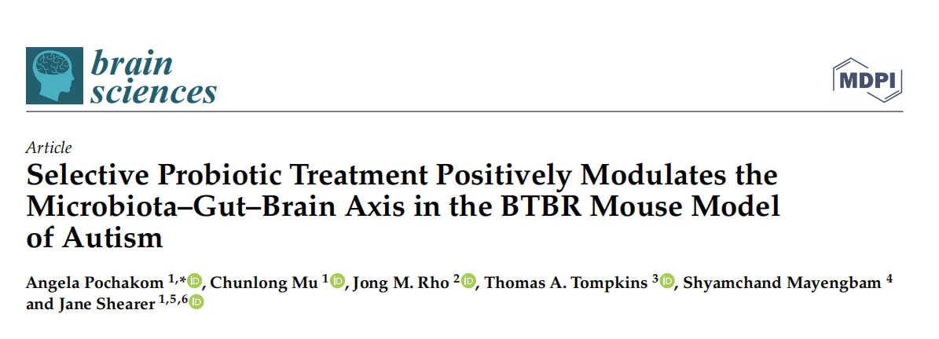
2022 6月14日 Brain Sciences IF=2.786
选择性益生菌治疗对BTBR小鼠自闭症模型中微生物-肠-脑轴的正向调节作用

Slide 9
Introduction
临床中研究表明，孤独症患者普遍存在胃肠道问题(gastrointestinal disorders,GI)。
Kohane等在2012年一项超过14000名自闭症谱系障碍的多中心调查中发现，与医院全体患者相比，孤独症患者有着更高的肠炎患病率。
Buie等认为胃肠道症状的严重程度与孤独症症状严重程度有一定的相关性。
Horvath等研究发现有胃肠道症状的孤独症患儿52%伴有睡眠障碍和夜间惊醒，有反流性食管炎的孤独症患儿更经常表现为不可解释的易激惹性(43%)，显著多于无反流性食管炎的患儿(13%)。
Heijtz等的研究指出，肠道菌群可能参与了生命早期神经系统的发育，从而对生命体的脑和行为模式产生了持久性的影响。

Slide 10
Aim
目前，ASD与胃肠道（GI）障碍之间的关系受到了相当大的关注，自闭症儿童中有46%至84%出现了GI症状。研究发现GI症状与自闭症严重程度之间有很强的相关性。此外，越来越多的文献表明，肠道微生物群的变化可以导致动物模型和人类患者的行为学改变。
？
然而，目前尚不清楚微生物群是否是ASD发展和进展的可调节的风险因素。有鉴于此，作为ASD症状的一种潜在治疗方法。本文探究服用益生菌是否可以通过缓解肠道失调和改善代谢来缓解与自闭症相关的部分行为缺陷?

Slide 11
Materials and Methods
BTBR近交系小鼠
(BTBR)近交系小鼠是一种具有良好特性的ASD动物模型，通过改变C57BL/6J(C57)小鼠 Disc1、Itpr3、T+ 3个基因得到。与ASD的临床症状和病理特征相似，BTBR小鼠不仅表现出缺陷的社交能力和增加的重复刻板行为，而且海马神经发生减少。

Slide 12
Materials and Methods
BTBR 具备以下 ASD 动物模型的条件：
行为异常：社会交往交流障碍、重复刻板行为和狭窄兴趣；
脑功能和结构异常：与 ASD 患儿相似的纹状体和胼胝体的异常；
免疫异常：具备与 ASD 类似的母体免疫异常和体内免疫水平紊乱。
且 BTBR 小鼠是一种天然的 ASD小鼠模型，无需造模，可直接应用，且稳定性好。
因此，BTBR 小鼠是可用于研究 ASD 的行为异常、脑结构功能异常以及免疫紊乱的理想动物研究模型。

Slide 13
(LR-鼠李糖乳杆菌) Lacticaseibacillus rhamnosus HA-114：
动物实验和人体临床实验证明LR能够耐受动物消化道环境，并能够在人和动物肠道内定植，起到调节肠道菌群、预防和治疗腹泻、排除毒素、预防龋齿和提高机体免疫力等作用。其具有耐酸（活着到达肠道）、耐氧（稳定性高）、定植力强（在肠道存活时间长）的特性。
(LS-唾液乳杆菌) Ligilactobacillus salivarius HA-118：
研究发现LS是研究最多的抗过敏的乳酸菌分离菌株，可以刺激免疫细胞分泌抗过敏相关细胞激素浓度的唾液乳杆菌。是革兰氏染色阳性杆菌，不生成孢子，不具触酶、氧化酶及运动性，在好氧及厌氧环境均能生长，属于兼性异质发酸性菌株。
Notes:
放在饮用水中 给药4周

Slide 14
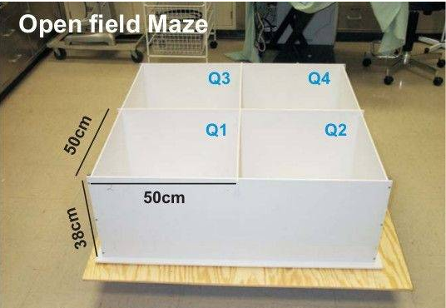
行为学检测
1、旷场实验（open field test，OFT）：也叫敞箱实验。可以检测大鼠或者小鼠自发活动行为（loco-motor activity）和探索行为（exploratory behavior），是评价实验动物在新异环境中自主行为、探究行为与紧张度的一种方法。

Slide 15
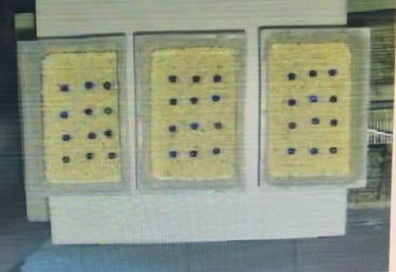
行为学检测
2、掩埋石子实验：通过利用老鼠在自然环境中挖掘的趋势来评估ASD的重复性、刻板行为，对重复行为进行了进一步的评价。

Slide 16
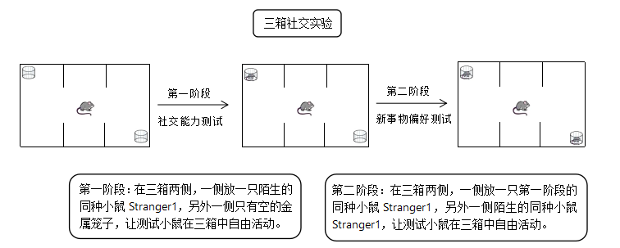
行为学检测
3、三箱社交实验：检测小鼠的社交能力和新事物偏好测试

Slide 17
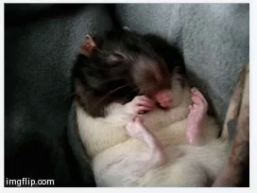
行为学检测
4、理毛行为（grooming)：理毛行为测试可以在标准鼠笼或旷场内进行，可用于评估孤独症小鼠的刻板重复运动
Notes:
小鼠熟悉 鼠笼环境 10 min 后视频记录 10～15 min( 或者连续记 录 30 min或2 h) 理毛行为发生次数或者持续时间

Slide 18
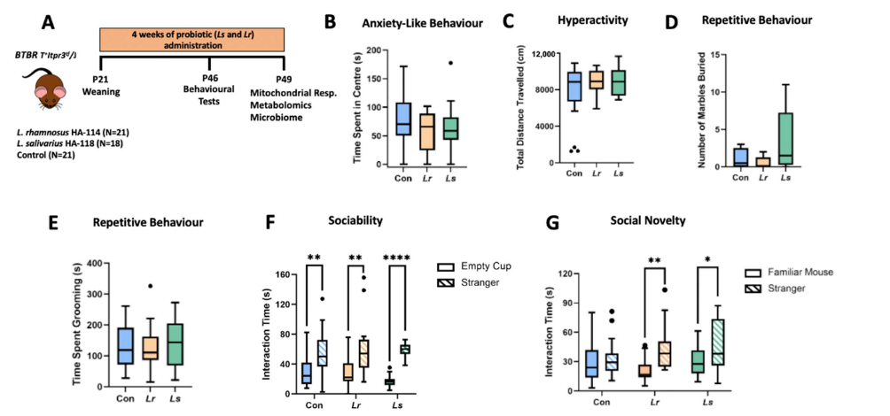
Result
表明：LR和LS可以改善ASD鼠的社交缺陷，但不影响其焦虑样症状和重复样板行为。
Notes:
21天断奶 开始给药两种益生菌共4周 46天行为学检测 49天 线粒体检测 代谢组学 微生物学检测
B焦虑样行为 在旷场中央区域停留时间没有统计学意义
c 活跃度 移动总距离 没有差异
D 被埋的弹珠数量
E 理毛的时间
FG 三箱实验 一个空的笼子 一个陌生鼠
F的陌生鼠相对来说是熟悉的小鼠 那个是陌生的小鼠。在社交测试中，LR和LS组小鼠与陌生鼠的互动时间显著增加

Slide 19
Thank You !

